Slide 1
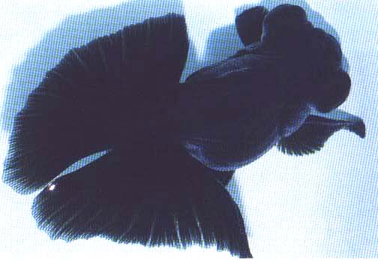
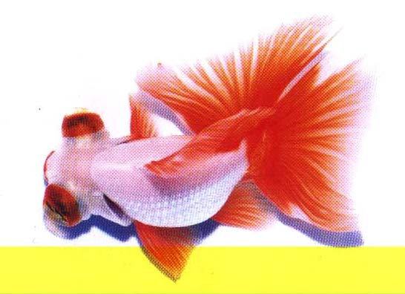
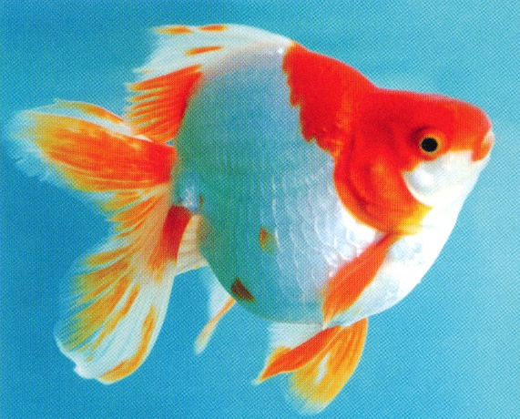
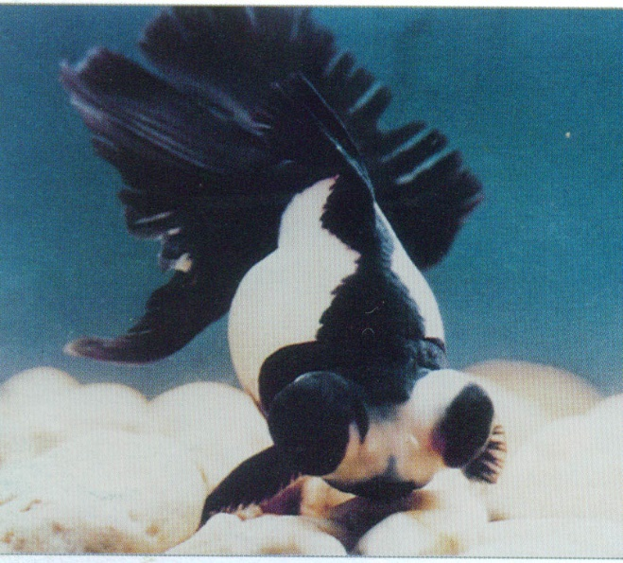
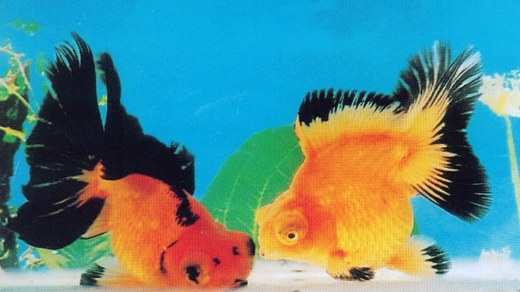
第二章 金鱼的养殖

Slide 2
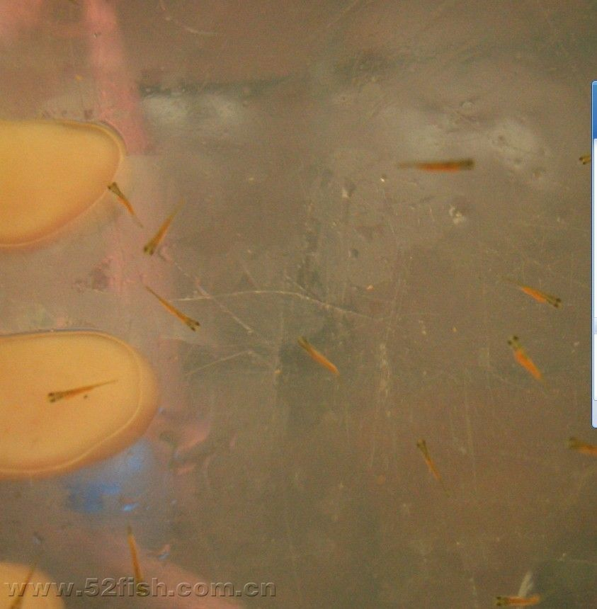
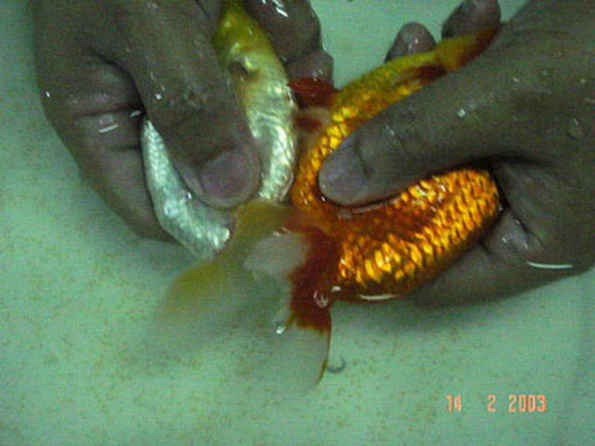
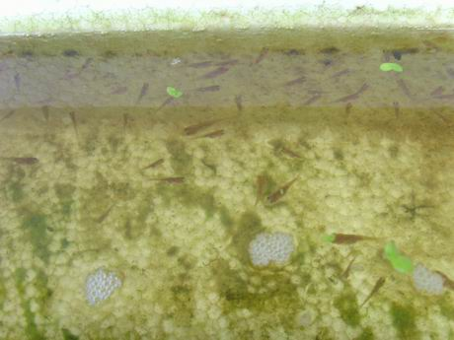
第五节 金鱼的人工繁殖

Slide 3
一、金鱼的繁殖期
金鱼和其他淡水鱼类一样，只要饲养管理得当，每年春季氣候溫和、水溫在15~25℃﹑光線等環境條件適宜時，亲鱼便可以产卵。一般水温能持续保持14℃时，金鱼就会出现产卵现象，但是，当水温高达30℃左右，金鱼产卵行为却会降低或停止。而水温在18～24℃时，常是产卵出现高峰时间，其中水温在20℃左右时，金鱼的性欲较为旺盛，追啄嬉戏频繁。
具体时间根据各地的气温不同略有差异，早的在1～2月进行温室催产，就可以产卵。一般地区室外在4月初至5月中旬才先后产卵。

Slide 4
二、 亲鱼的选择：
在选种前先要观察鱼的“追星”，以鉴别雌雄。“追星”就是在雄鱼两鳃盖、背鳍和前划水顶端长着的芝麻大小的白色凸粒，没有“追星”的就是雌鱼(发育不成熟的雄鱼也没有“追星”)。
为了使繁殖出來的金鱼后代成活率高﹐正品数量多﹐合格率高﹐选择优良亲鱼至关重要。作为亲鱼要求品种纯正﹐体质健壮﹐鱼体活泼﹐色泽艳丽﹐鱗片完整无缺损﹐无疾病症狀﹑体态匀称﹐品种特征突出的金鱼。
根据经验和实践认为，最为理想的是选2—3龄的金鱼，肥瘦适中的健康鱼作留种亲鱼。

Slide 5
金鱼的雌雄区别
金鱼的雌雄区别比较容易，雄鱼身体瘦长，雌鱼身体肥硕，特别后腹部膨大，近繁殖期尤为明显。雄鱼的胸鳍较窄尖，而雌鱼的胸鳍宽而圆，在繁殖季节，雄鱼的胸鳍第一鳍条上有乳白色的追星；雄鱼的泄殖孔小而狭长，呈瘦枣核形、两端尖，中间微膨大，雌鱼大而圆，并稍向外突出

Slide 6
金鱼的雌雄区别
雄鱼 雌鱼
雄鱼身体瘦长 雌鱼身体肥硕，特别后腹部膨
大，近繁殖期尤为明显。
雄鱼的胸鳍较窄尖， 雌鱼的胸鳍宽而圆
繁殖季节第一鳍条上
有乳白色的追星
雄鱼的泄殖孔小而狭长 雌鱼大而圆，并稍向外突出

Slide 7
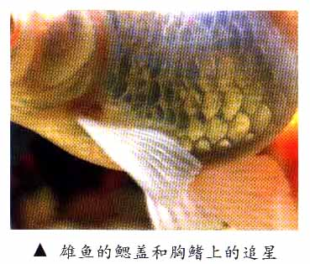
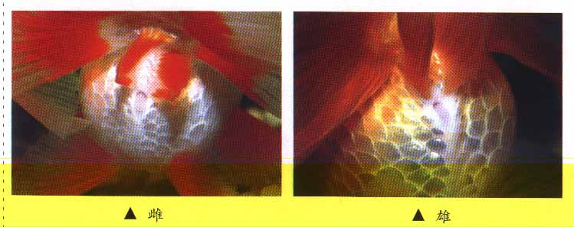
雌雄区别

Slide 8
三、 亲鱼的饲养管理
在北方，金鱼一般在四五月份水温达18℃为左右时繁殖，因此，须于三月份挑选亲鱼，雌雄比按2︰3搭配好放入产卵池中精心饲养，饵料要精，换水相对要勤，但应注意水温的变化，放养度，体长13厘米以上的以每平方水面8～10尾为宜，娇贵的品种密度应适当小些。
池内可放些小草作为鱼巢。鱼巢应用10×10⁻⁶浓度的高锰酸钾消毒，然后截成约30厘米长的小段，用线绳捆成直径约4厘米的束，将其悬浮于产卵池水中层。

Slide 9
产前征兆
雄鱼：追星明显，
轻压腹部有精液流出。
雌鱼：腹部饱满而柔软，
轻压腹部有卵子流出。

Slide 10
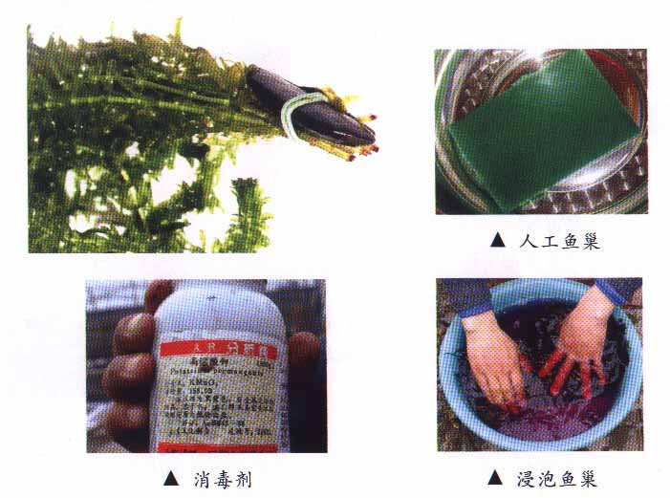
产前准备（鱼巢）

Slide 11
四、产卵与授精
1、自然繁殖
2、人工催产
3、人工授精

Slide 12
1、自然繁殖
亲鱼经出池选择后，按雄、雌1:1或3:2或2:1的比例放入产卵池内，迁移不宜过多。在家庭养殖中，多采用自然产卵受精繁殖金鱼，一般亲鱼产卵的高峰期是上午4～10时。雄鱼用头部撞击雌鱼的尾部肛门处，刺激雌鱼进一步兴奋，雄鱼追逐1-2小时后，雌鱼力乏，减缓游速，而雄鱼则趁此将雌鱼推向草丛，在水草丛中，雄鱼用鳃盖和胸鳍上的“追星”猛擦雌鱼的腹部，使雌鱼来回穿梭，随着尾柄的剧烈摆动和腹肌的收缩，浅黄色的卵便相继排出，均匀地散布于水草上，与此同时，雄鱼也排出乳白色精液，进而完成受精作用。自然繁殖下金鱼具有多次产卵习性，一般为3次。

Slide 13
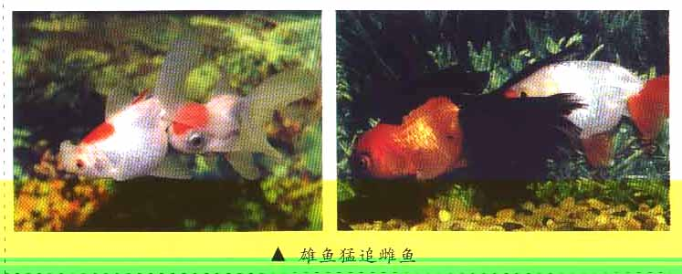
产卵活动

Slide 14
2、人工催产
人工催产的方法与四大家鱼相同。有效剂量为：雌鱼60～130微克促黄体释放激素和1-3只脑垂体，雄鱼剂量减半。注射用4号或5呈针头，注射时，翻转鱼体，使腹部向上，从胸鳍基部的无鳞处倾斜进针，方向可与尾鳍平行或成70度角，以透体壁肌肉，达体腔即可。在腹鳍基部进针，也同样能达到金鱼催产的目的。效应时间一般在24小时左右。

Slide 15
3、人工授精
干法
湿法
半干法

Slide 16
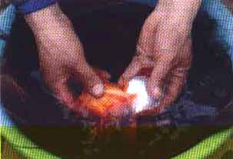
人工授精（干法、湿法、半干法）

Slide 17
五、产后亲鱼的管理
产卵、排精后的亲鱼，体质虚弱，且产卵过程中体质表亦有损伤，易被病菌感染，如护理不当，严重的可造成亲鱼死亡。

Slide 18
产卵后的亲鱼应注意以下几点
1、产后的亲鱼、雌雄应分开饲养。
2、饲养水温应与原池的最好相同，温差不宜超过0.5℃。
3、应放在“老水”中饲养，也可将原老水换水一半，效果更好。有条件的可以开启增氧机增氧。
4、应放在光照充足的地方饲养，但也应避开直射光。
5、投饵量应减至原来的1/3～1/2，并且每日于上午7时前一次完成，饵料应精。
6、产卵后可用100～200×10⁻⁶浓度的盐水水浴10分钟，以后每周一次，饲养水可放土霉素等抗菌素，浓度为1～2×10⁻⁶，以防病菌感染。

Slide 19
六、受精卵的孵化
鱼卵受精后由原来的半透明黄色变为透明的浅黄色，以后胚胎逐渐由黑点变为细线状。受了精的卵细胞，其卵膜很快吸水膨胀，卵变成淡黃色稍微透明则进入金魚的胚胎发育阶段。如果卵细胞变不透明進而逐渐发白，是因未受精的缘故，不能孵化。应该用夹子给夹掉不然的话会影响其他鱼卵的，也会很快的影响水的质量。

Slide 20
金鱼卵从受精开始，经过细胞许多次分裂到胚胎各期发育，再从卵膜内出来，变为用鳃呼吸的全过程就叫做孵化。其孵化时间的长短与气候、光照、水温、溶氧量和二氧化碳量、酸碱度等因素有关，特别是水温及溶氧量更是鱼卵正常孵化的重要关键，金鱼卵孵化的时间长短是随着水温的高低而变化的，其孵化速度与水温有关，平均20℃时、4～5天即能孵出；20～25℃时则需3天；15～20℃时需5～7天。水温高于30℃或低于7℃均不能正常孵化。一般将水温控制在16～18℃。孵化时必须防止水温的剧烈变化、控制较弱的光照、保持池水清洁等。

Slide 21
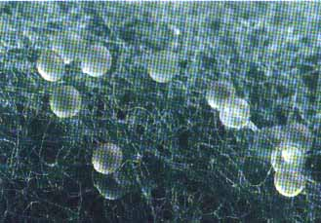
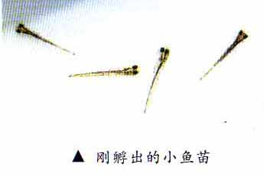
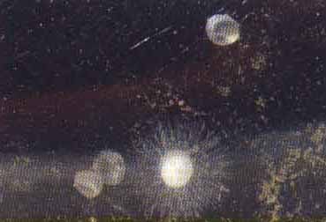
受精卵的孵化（温度20℃，约4~5天孵化。）

Slide 22
七、鱼苗的培育
金鱼的鱼苗生长发育需经三个不同的时期，即稚鱼生长期、苗鱼破肚分叉期、苗鱼封肚期。

Slide 23
1、稚鱼生长期
稚鱼生长期：指刚破卵而出的苗鱼。特点是：躯体透明，稚鱼体表及眼球有浅色素，各鳍不发达，无游泳能力，头部往往附于缸边或水草上，时而惊恐状跳跃，以卵黄为营养。
孵化3～5天后开口，7～10天具有逃避能力。此期的饵料主要有蛋黄颗粒、小型水蚤、灰水等。此期应注意保持水质清新。

Slide 24
2、 苗鱼破肚分叉期
苗鱼破肚分叉期：指孵出后15天左右的苗鱼，体长可达在1厘米左右，特征是：尾鳍开始分叉，腹部有一明显裂缝，内脏器官外露，受震后鱼体易畸形。
通常在此时开始换水，此次换水常称“脱水”，必须带水进行，新旧水的温差在0.5℃以内。饵料以小蚤型水蚤为主，此期在饵料短缺的情况下，鱼苗可自相残杀。

Slide 25
3、 苗鱼封肚期
指25～35日龄的苗鱼体长达2厘米左右、腹部已封合，各鳍发育基本结束。
此期内应降低放养密度，每周换水一次，对饵料要求强烈，应昼夜保持鲜活鱼食。

Slide 26
The End

